Slide 1
第七章 实现特殊工艺要求 的过程控制系统

Slide 2
教学内容
本章主要介绍实现特殊要求的过程控制系统，它们分别是：
  1) 比值控制系统
  2) 均匀控制系统
  3) 分程控制系统
  4) 自动选择性控制系统

Slide 3
学习要求
学完本章后，应能达到如下要求：
  1) 了解比值控制的工业应用背景，熟悉比值控制系统的结构类型；
  2) 掌握比值控制系统中比值器参数的计算方法；
  3) 了解比值控制系统中的非线性补偿、动态补偿、以及实施方案等；
  4) 了解均匀控制的特点及设计方法；
  5) 了解分程控制的特点及应用场合；
  6) 了解自动选择性控制的特点及应用场合。

Slide 4
（一） 比值控制系统
主要问题：
1. 开环比值控制系统
2. 单闭环比值控制系统
3. 双闭环比值控制系统
4. 变比值控制系统
5. 比值控制系统设计中的特殊问题

Slide 5
（一） 比值控制系统
生产过程中，经常需要几种物料的流量保持一定的比例关系。例如，在锅炉的燃烧系统中，要保持燃料和空气量的一定比例，以保证燃烧的经济性。
定义：实现两个或多个参数符合一定比例关系的控制系统，称为比值控制系统。
例如：要实现两种物料的比例关系，则表示为：
Q₂=K Q₁
其中：K—比值系数；Q₁—主流量； Q₂—副流量 。

Slide 6
1.1 比值控制系统的种类
1) 开环比值控制系统
如图Q₁是主流量，Q₂是副流量。流量变送器FT检测主物料流量Q₁；由控制器FC及安装在从物料管道上的阀门来控制副流量Q₂。
优点：结构简单、成本低。
缺点：无抗干扰能力，当副流管线压力改变时，不能保证所要求的比值。
Q₁
FT
FC
Q₂
控制目标：Q₂＝K Q₁

Slide 7
2) 单闭环比值控制系统
为了克服开环比值控制的不足，在开环比值控制的基础上，增加对副流量的闭环控制。特点：
对Q₂进行闭环控制，比值控制精度提高。
控制目标：Q₂=K Q₁
Q₁
优点：能克服副流量干扰，使比值保持不变
缺点：对Q₁只测量、不控制。Q₁变化，Q₂跟着变化，总流量不稳定。
F₁T
K
F₂T
F₂C
Q₂

Slide 8
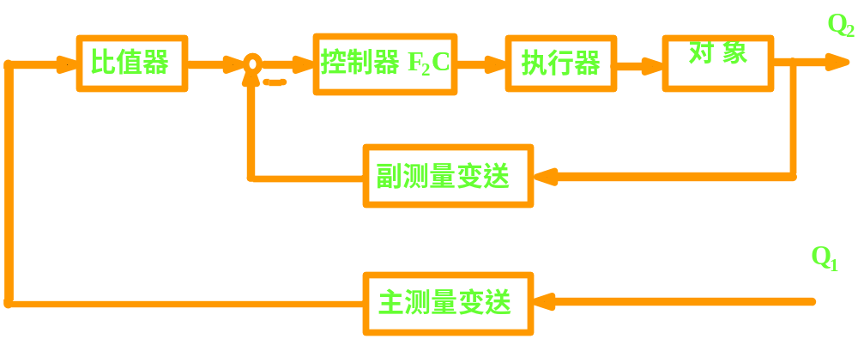
单闭环比值控制系统框图

Slide 9
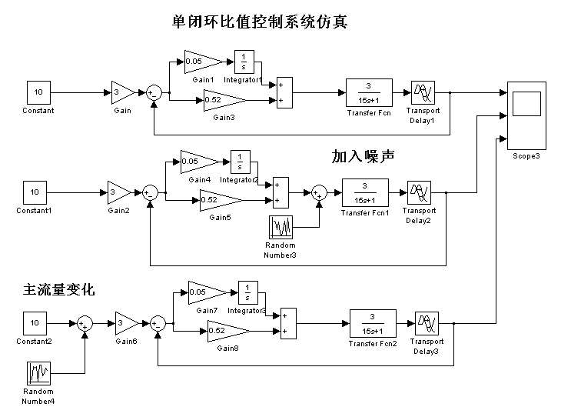

Slide 10
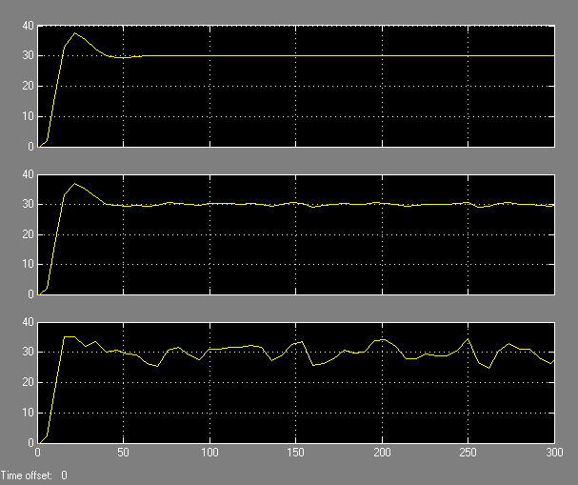
无
干
扰
副
回
路
受
干
扰
主
流
量
受
干
扰

Slide 11
3) 双闭环比值控制系统
为了克服单闭环比值控制中主流量不受控制的缺点，增加主流量闭环控制回路。特点：
有两个闭环控制回路，用比值器联系。
控制目标：Q₂=K Q₁
Q₁
F₁T
F₁C
优点： Q₁是主流量，Q₂是副流量。两个流量都可控，均能克服干扰因此总流量稳定,比值保持不变；
缺点：所用仪表多，投资高。
K
F₂T
F₂C
Q₂

Slide 12
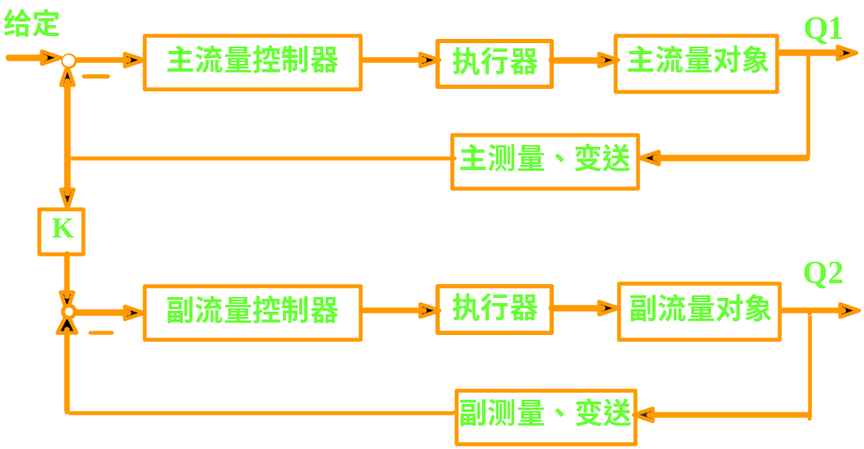
双闭环比值控制系统框图

Slide 13
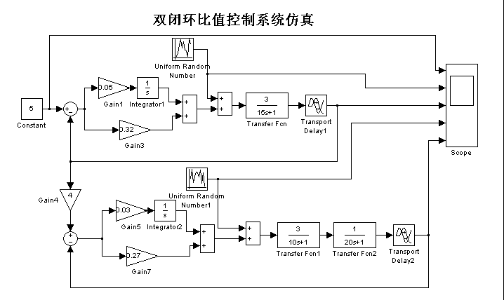

Slide 14
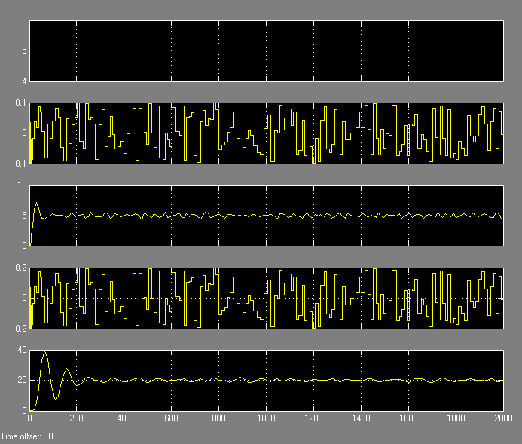
主流量给定
主流量干扰
主流量输出
副流量干扰
副流量输出

Slide 15
4) 变比值控制系统
以上介绍的都是定比值控制系统。在有些生产过程中，要求两种物料流量的比值随第三个工艺参数的需要而变化，为满足这种工艺的要求，就出现了变比值控制系统。
例如，变换炉工艺中，煤气与水蒸气（5~8倍）在触媒的催化下，转化成二氧化碳和氢气。温度越高转化率越高，但温度过高会影响触媒寿命。而煤气与水蒸气的比值是影响温度的重要因素，如果根据触媒层的温度调节其比例系数，就能保持最佳的触媒温度和最高的转化率。

Slide 16
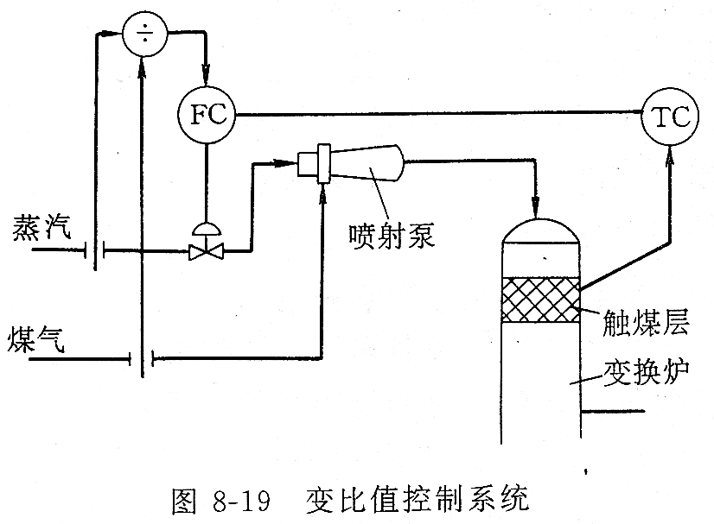
除法器算出蒸汽与煤气流量的实际比值，输入到流量控制器FC。
温度控制器TC根据触媒的实际温度与给定温度的偏差，计算流量比值的给定值。
最后通过调整蒸汽量（改变蒸汽与半水煤气的比值）来使变换炉触媒层的温度恒定在给定值上。
F₂T
TT
F₁T
转化气

Slide 17
应当注意，在变比值控制系统中，流量比值只是一种控制手段，不是最终目的，而第三参数（如本例中温度）往往是主要被控参数。
X (s)
K_{r}'
Q₂(s)
Y(s)
+
G_{c1}(s)
G_{c2}(s)
G_{v2}(s)
G₀₂(s)
G₀(s)
+
_
_
G_{m2}(s)
K'
÷
Q₁(s)
G_{m1}(s)
G_{m}(s)
变比值控制系统框图

Slide 18
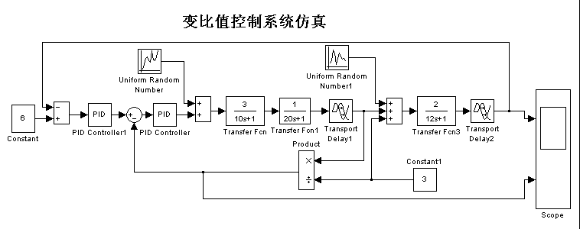

Slide 19
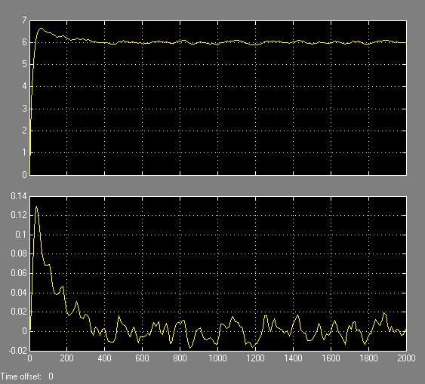
第三参数输出
比值
器输出

Slide 20
1.2 比值控制系统的设计与参数整定
1.2.1 比值控制系统设计
1）主流量、副流量的确定原则：
①生产中起主导作用的物料流量，一般选为主流量，其余的物料流量跟随其变化，为副流量。
②工艺上不可控的物料流量，一般选为主流量。
③成本较昂贵的物料流量一般选为主流量。
④当生产工艺有特殊要求时，主、副物料流量的确定应服从工艺需要。

Slide 21
2）控制方案的选择
控制方案选择应根据不同的生产要求确定，同时兼顾经济性原则。
①如果工艺上仅要求两物料流量比值一定，而对总流量无要求，可用单闭环比值控制方案。
②如果主、副流量的扰动频繁，而工艺要求主、副物料总流量恒定的生产过程，可用双闭环比值控制方案。
③当生产工艺要求两种物料流量的比值要随着第三参数的需要进行调节时，可用变比值控制方案。

Slide 22
3）调节器控制规律的确定
比值控制系统中，调节器的控制规律是根据控制方案和控制要求而定。
在单闭环比值控制系统中，比值器K起比值计算作用，若用调节器实现，则选P调节；调节器F₂C使副流量稳定，为保证控制精度可选PI调节。
Q₁
F₁T
K
P
F₂T
F₂C
PI
Q₂

Slide 23
双闭环比值控制不仅要求两流量保持恒定的比值关系，而且主、副流量均要实现定值控制，所以两个调节器均应选PI调节；比值器选P调节。
Q₁
F₁T
F₁C
PI
K
P
F₂T
F₂C
PI
Q₂
4）正确选择流量计及其量程
各种流量计都有一定的适用范围（一般正常流量选在满量程的70％左右），必须正确地选择和使用，可参考有关设计资料、产品手册。

Slide 24
5）比值系数的计算
工艺规定的流量（或质量）比值K不能直接作为仪表比值使用，必须根据仪表的量程转换成仪表的比值系数K’后才能进行比值设定。
变送器的转换特性不同，比值系数K’的计算公式不同。
（l）流量与测量信号之间成线性关系
如果Q₁的流量计测量范围为0－Q_{1max} 、Q₂的流量计测量范围为0－Q_{2max}，则变送器输出电流信号和流量之间的关系如下：

Slide 25
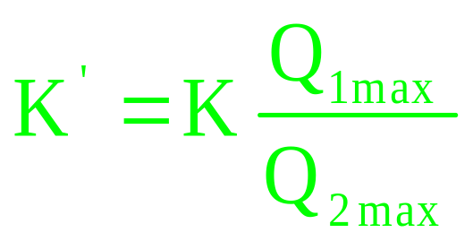
因
代入工艺比值公式：
而仪表比值公式：
得换算公式：

Slide 26
X (s)
K_{r}'
Q₂(s)
Y(s)
+
G_{c1}(s)
G_{c2}(s)
G_{v2}(s)
G₀₂(s)
G₀(s)
+
_
_
G_{m2}(s)
K'
÷
Q₁(s)
G_{m1}(s)
G_{m}(s)

Slide 27
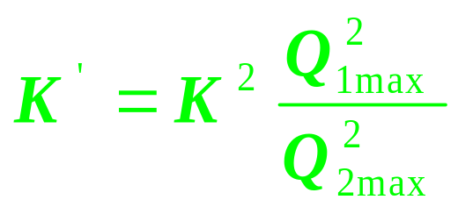
（2）流量与测量信号之间成非线性关系
利用节流原理测流量时,如差压流量传感器（孔板），流量计输出信号与流量的平方成正比：
则
代入工艺比值公式：
得换算公式：

Slide 28
实 例
已知某比值系统，采用差压式流量计
测量主副流量，其最大量程分别为：
工艺要求：
试计算不加开方器与加开发器后仪表的比值
系数?

Slide 29
解答:
不加开方器：
加开方器：
问题：如何将比值器的比值转换成4-20mA电流输出？

Slide 30
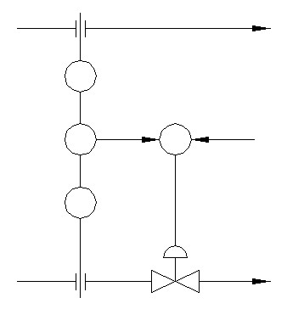
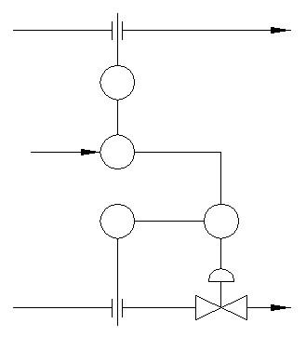





1.2.2 比值控制系统的实施与参数整定
1）比值系数的实现
比值系统的实现有相乘和相除二种方法。在工程上可采用比值器、乘法器、除法器等仪表实现；用计算机控制时，通过比例、乘、除运算程序实现。
给定值
给定值

Slide 31
2）比值控制系统的参数整定
单闭环比值控制系统，可按单回路控制系统进行整定。

Slide 32
2）比值控制系统的参数整定
对双闭环比值控制系统，主、副流量回路均可按单回路控制系统整定；

Slide 33
2）比值控制系统的参数整定
对变比值控制系统，主调节器可按串级控制系统整定方法进行；
X (s)
K_{r}'
Q₂(s)
Y(s)
+
G_{c1}(s)
G_{c2}(s)
G_{v2}(s)
G₀₂(s)
G₀(s)
+
_
_
G_{m2}(s)
K'
÷
Q₁(s)
G_{m1}(s)
G_{m}(s)

Slide 34
2）比值控制系统的参数整定
对副流量回路，本质上是随动系统，要求快速、正确跟随主流量变化，最好整定在振荡与不振荡边界具体步骤为：
  1）根据工艺条件，计算比值系数K’，投入自动运行，
  2）T_{i}无穷大，δ由大到小调节，使系统处于临界过程，
  3）适当放宽比例度后，投入积分，逐步减小T_{i}，直到出现临界过程为止。
X (s)
K_{r}'
Q₂(s)
Y(s)
+
G_{c1}(s)
G_{c2}(s)
G_{v2}(s)
G₀₂(s)
G₀(s)
+
_
_
G_{m2}(s)
K'
÷
Q₁(s)
G_{m1}(s)
G_{m}(s)

Slide 35
(二) 均匀控制系统
在连续生产过程中，有许多装置是前后紧密联系的。前一设备的出料，往往是后一设备的进料，各设备的操作也互相关联、互相影响。例如下图所示的两个连续操作的精馏塔。
1#塔要求液位稳定，设液位控制系统。
2#塔要求进料量稳定，设流量控制系统。
LT
FC
1#
2#
FT
LC

Slide 36
显然，这两套控制系统的控制目标存在矛盾：
1#塔液位调节
⇒
阀 1 开度变化
⇒
2#塔流量变化
2#塔流量调节
⇒
阀 2 开度变化
⇒
1#塔液位变化
解决办法：
1、设中间贮槽，使前后影响减小，但成本高。
2、用均匀调节方案。
2
LT
FC
1#
2#
FT
LC
1
3#

Slide 37
2.1均匀控制系统工作原理及特点
为了解决前后工序控制的矛盾，达到前后兼顾、协调操作，使前后工序的控制参数均能符合要求而设计的控制系统称为均匀控制系统。
和其它控制方式相比，均匀控制的特点如下：
1）两个被控变量在控制过程中都是缓慢变化的。

Slide 38
因为若将1#塔液位控制成平稳的直线，会导致2#塔的进料量波动很大；反之若将2#塔的进料量控制成平稳的直线，会导致1#塔液位波动很大。即无法实现两个被控参数都很平稳。
只有让两者都有一定程度的波动，但波动都比较缓慢、且幅度较小，才有可能同时符合控制要求。
L F
L F
L
L F
L
F
L
F
F
O
t
O
t
O
t
（a）1#塔液位稳定、2#塔流量变化大
（b）1#塔液位变化大、2#塔流量稳定
（c）1#塔液位、2#塔流量均变化较小

Slide 39
2）前后互相联系又互相矛盾的两个变量应保持在所允许的范围内波动。
如图，1#塔塔釜液位的升降变化不能超过规定的上下限。2#塔进料流量也不能超越规定的上下限，否则就不能满足工艺要求。
L F
L
2
LT
FC
F
1#
2#
FT
LC
O
t
1

Slide 40
2.2 均匀控制方案
均匀控制常用的方案有简单均匀控制、串级均匀控制等形式，下面介绍这两种控制方案。
1．简单均匀控制
结构与简单液位定值控制系统一样，但系统控制的目的不同。均匀控制的目的是协调控制液位和排出流量两个变量。
LT
1#
2#
LC

Slide 41
由于控制目的不同，均匀控制要求兼顾两个变量，是通过调节器的参数整定来实现的。
简单均匀控制系统中的控制器一般都是纯比例作用，而且将比例度整定得很大。
当液位变化时，控制器的输出变化很小，排出流量只作微小缓慢的变化，以较弱的控制作用达到均匀控制的目的。
LT
1#
2#
LC

Slide 42
简单均匀控制的优点是结构简单，投运方便，成本低。但对另一个被控变量是不测不控的兼顾操作，其控制精度不一定能保证。
如此例中，当前后塔的压力变化较大时，尽管调节阀的开度不变，输出流量也会发生较大变化。
因此，简单均匀控制适用于干扰不大、对流量的均匀程度要求较低的场合。
LT
1#
2#
LC

Slide 43
2．串级均匀控制
为了克服简单均匀控制只有一个控制回路，只能保证一个被控变量精度的缺点，可在简单均匀控制方案基础上增加一个副控制回路，构成串级均匀控制。
结构与串级控制系统相同。增加了流量控制回路，可以及时克服压力干扰，保证流量控制精度。
LT
LC
1#
2#
FC
FT

Slide 44
串级均匀控制方案中，主、副变量都有控制精度要求，二者均在规定的范围内作缓慢的变化，所以控制手法上与串级控制不同。
主、副控制器一般都采用纯比例作用，而且将比例度整定得较大。
串级均匀控制方案适用于干扰较大的场合。但使用仪表较多，投运、维护较复杂。
LT
LC
1#
2#
FC
FT

Slide 45
（三）分程控制系统
在分程控制系统中，一个控制器的输出信号被分割成几个行程段，每一段行程各控制一个调节阀，故取名为分程控制系统。
例如，一个控制器的输出信号分程控制两个调节阀A和B ， A和B的输入信号各占一半行程。
可调整阀门定位器来缩小调节阀的输入量程 。
C
M
B
A
M

Slide 46
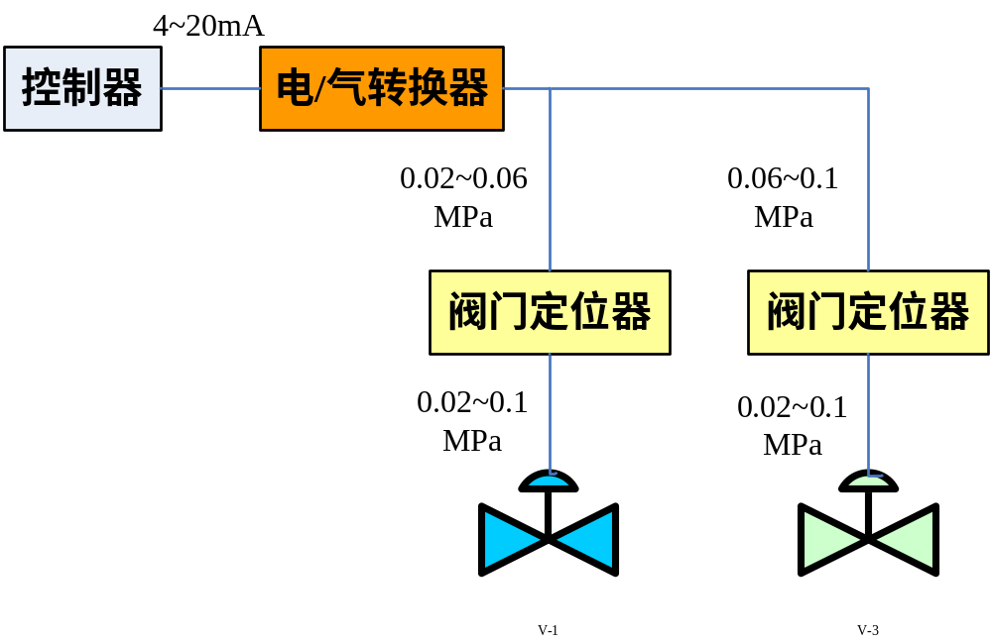
调整阀门定位器缩小调节阀的输入量程

Slide 47
3.1 分程控制系统工作原理及类型
1．分程控制系统工作原理
如某一间歇式生产的化学反应过程中，每次投料完毕后，需要先对其加热引发化学反应。
一旦反应开始进行，就会持续产生大量的反应热，如果不及时降温，物料温度会越来越高，有发生爆炸的危险。因此，必须降温。
TC
TT
冷却水
A
B
热水

Slide 48
为此，可设计以反应器内温度为被控参数、以热水流量和冷却水流量为控制变量的分程控制系统，调节阀A、B分别控制冷却水和热水。
为保证安全，热水阀采用气开式，冷水阀采用气关式，则温度调节器设为反作用。
反
TC
TT
冷却水
A
反
B
热水
正

Slide 49
工作原理如下：
当装料完成、化学反应开始前，温度测量值小于设定值。调节器TC输出气压大于0.06MPa，A（冷水）阀关闭，B（热水）阀开启，反应器夹套中进的热水使反应物料温度上升。
反
TC
TT
100%
A阀
B阀
冷却水
A
反
0
B
0.02
0.06
0.10
MPa
热水
正
调节阀分程关系曲线

Slide 50
反应开始后，反应物温度逐渐升高，调节器输出逐渐下降，热水阀逐渐关小；当反应物料温度达到并高于设定值时，调节器输出气压将小于0.06MPa，热水阀完全关闭，冷水阀逐渐打开，冷水进入夹套将反应热带走，使反应物料温度保持在设定值。
反
TC
TT
100%
A阀
冷却水
A
B阀
反
0
B
0.02
0.06
0.10
MPa
热水
正
调节阀分程关系曲线

Slide 51
2．分程控制系统的类型
按照调节阀的气开、气关形式和分程信号区段不同，可分为以下两种类型：
①调节阀同向动作的分程控制系统
例：两个调节阀同向动作
100%
100%
A阀
B阀
A阀
B阀
0
0
0.02
0.06
0.10
MPa
0.02
0.06
0.10
MPa
A、B均为正作用阀
A、B均为反作用阀

Slide 52
②调节阀异向动作的分程控制系统
例：两个调节阀异向动作
100%
100%
A阀
B阀
A阀
B阀
0
0
0.02
0.06
0.10
MPa
0.02
0.06
0.10
MPa
A气开阀，B气关阀，在0.02~0.06MPa区间，B阀全开、A阀逐渐开大；在0.06~0.10MPa区间，A阀全开、B阀逐渐关小。
A气关阀，B气开阀，在0.02~0.06MPa区间，B阀全关、A阀逐渐关小；在0.06~0.10MPa区间，A阀全关、B阀逐渐开大。

Slide 53
3.2 分程控制系统设计及工业应用
分程控制系统本质上属于单回路控制系统。二者的主要区别是：单回路控制系统中调节器输出控制一个调节阀，分程控制系统中调节器输出控制多个调节阀。因此，系统设计上有所不同。
干扰
控制器
执行器1
对象
给定
－
执行器2
变送器

Slide 54
3.2.1 控制信号的分段
在分程控制中，调节器输出信号分段是由生产工艺要求决定的。调节器输出信号需要分成几段，哪一段信号控制哪一个调节阀，完全取决于工艺要求。
如在反应器温度控制中，工艺需要控制两个调节阀。因此，调节器输出信号需要分成两段。
反
TC
TT
冷却水
A
反
B
热水
正

Slide 55
3.2.2 调节阀特性的选择与应注意的问题
1. 根据工艺要求选择同向或异向工作的调节阀
如此例中，为保证安全，热水阀采用气开式，冷水阀采用气关式。这就决定了两个调节阀异向工作。又因工艺要求一个阀打开时，另一个必须关闭。因此两个阀的特性组合应是：
反
TC
TT
100%
冷却水
A
A阀
B阀
反
B
0
热水
0.02
0.06
0.10
MPa
正

Slide 56
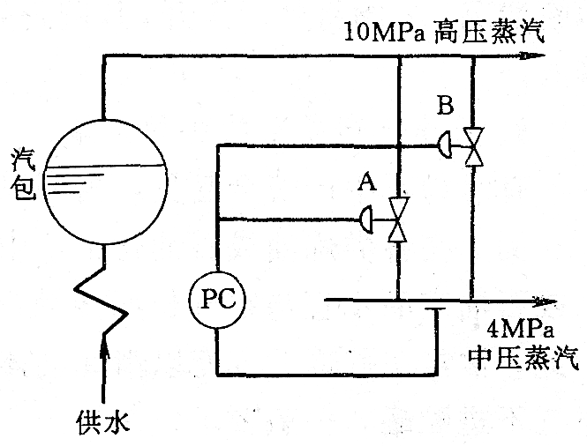
2. 流量特性的平滑衔接
如图为蒸汽压力减压系统。小负荷时只有A阀控制、B阀不开；负荷较大时A阀全开、B阀控制。
两个同向特性的调节阀并联控制一种介质的流量时，总流量特性是两个阀流量特性的叠加组合。
100%
A阀
B阀
0
0.02
0.06
0.10
MPa
PT

Slide 57
如果两个调节阀都用直线特性，组合后的总流量特性有下列两种情况：
流量 Q（%）
流量 Q（%）
100
100
45
•
45
•
0
0
0.02
0.06
0.10
P（MPa）
0.02
0.06
0.10
P（MPa）
（a）二阀特性比较接近
（b）二阀特性差距较大
如果两个调节阀的增益差距较大，组合后的总流量特性有突变点，会影响调节品质。

Slide 58
如果调节阀是对数流量特性，其总流量特性衔接处必有突变点。
可以通过两个调节阀分程信号部分重迭的办法，使调节阀流量特性实现平滑过渡。即将两个阀的工作范围扩大，形成一段重迭区。
流量 Q（%）
流量 Q（%）
100
100
•
0
0
P（MPa）
P（MPa）
0.02
0.06
0.10
0.02
0.06
0.10
（a）分程信号不重叠
（b）分程信号重叠

Slide 59
3）调节阀的泄漏量
在分程控制中，调节阀的泄漏量太大会影响控制质量。尤其当大、小阀并联工作时，若大阀的泄漏量接近或大于小阀的正常的调节量，则小阀的调节能力大大降低。
因为大阀的泄漏量相当于存在一个不受控制的旁路管道，所以要求大阀的泄漏量很小。
PT

Slide 60
3.2.3 分程控制的实现
分程控制要求调节阀的输入量程进行压缩。通过调整阀门定位器的输入信号零点和量程，使调节阀在规定的信号区段作全行程动作。
例如，使调节阀A在0.02~0.07MPa范围内作全行程动作；使调节阀B在0.05~0.10MPa范围内作全行程动作。
流量 Q（%）
100
0
0.02
0.06
0.10
P（MPa）
（b）分程信号重叠

Slide 61
3.2.4 分程控制系统的工业应用
分程控制系统的工业应用广泛，介绍应用比较多的两种形式：
1、用于扩大调节阀的可调范围
有的生产工艺要求控制的流量变化范围较大，但是调节阀的可调范围是有限的（国产统一设计柱塞调节阀可调范围R＝30）。若采用一个调节阀，能够控制的最大流量和最小流量相差不可能太悬殊，满足不了生产上流量大范围变化的要求，这时可考虑采用两个控制阀并联的分程控制方案。

Slide 62
例 某厂蒸汽压力减压系统
用节流减压的方法将10MPa的高压蒸汽减压成4MPa的中压蒸汽。中压蒸汽的使用量变化很大。
如果只用一个阀门控制，只能选择大口径阀。而大口径阀在小开度下工作时，控制效果变差。
如果用两个阀分程控制，小负荷时只开小阀，负荷增大时再开大阀。则两个调节阀组合后，可调范围扩大。
PT

Slide 63
设大小两个调节阀的最大流通能力分别为： C_{Bmax}=105 m³ 、C_{Amax}=4.2m³；可调范围均为 R= 30
则两个阀的最小流通能力分别为：
C_{Bmin}= C_{Bmax} / R=105/ 30=3.5 m³
C_{Amin}= C_{Amax} / R=4.2/ 30=0.14 m³
两个调节阀并联使用时：
最小流通能力为：C_{min}= C_{Amin} =0.14
最大流通能力为： C_{max}= C_{Bmax}+C_{Amax}=109.2 m³
可调范围R_{并}= C_{max} / C_{min}=109.2 / 0.14=780
并联使用后调节阀的可调范围增大到了26倍。

Slide 64
2. 用于一个控制回路需要控制多个操纵量的场合
例如在工业废液中和处理工艺中，需要根据废液的酸碱性（pH值），分别控制加酸量或加碱量。
pHC
正
酸液
反
pHT
反
碱液
正
废液
中和液
100%
酸阀
碱阀
pH计是通过测液体中
的氢离子浓度，实现
酸碱度测量， pH值越
小pH计输出越大。
0
0.02
0.06
0.10
MPa

Slide 65
（四）选择性控制系统
通常的自动控制系统是在正常生产状态下对某参数进行稳定性控制。一旦生产过程出现非正常状态（如其它参数超过安全线），就得放弃对此参数的控制，否则会发生事故。待采取生产保护措施消除非正常状态后，控制系统再重新投入工作。
传统的生产保护措施是硬保护措施。当生产操作达到安全极限时，发出声、光报警。操作工立即将控制器切到手动操作、或是通过专门设置的联锁保护线路实现自动停车，以排除险情。

Slide 66
如果控制系统具有自动应变能力，对于不同的生产状态，能自动选择不同的控制方案。当生产出现不正常状况时，能自动切换到保护性控制回路，让保护性控制回路来恢复生产状态；当生产恢复正常时，再自动切回稳定性控制回路。这样就不需要通过人工或停车操作对生产进行保护，称为软保护措施。
选择性控制系统就是能根据生产状态自动选择合适的控制方案的控制系统。系统设有多个控制回路，由选择器根据设计的逻辑关系选通某个控制回路。

Slide 67
4.1选择性控制系统的类型
选择性控制系统通过选择器实现选择功能。选择器可以接在调节器的输出端，对控制信号进行选择；也可以接在变送器的输出端，对测量信号进行选择。
1. 对调节器输出信号进行选择
变送器1
给定1
－
控制器1
干扰
＋
被控量1
正常控制
选择器
执行器
对象
＋
被控量2
控制器2
给定2
－
取代控制
变送器2

Slide 68
例1 锅炉蒸汽压力的控制
工艺要求锅炉输出蒸汽压力稳定。若用单回路控制系统控制，则根据蒸汽出口压力控制燃气量。
如果蒸汽用量大幅度变化，蒸汽压力控制系统会使燃气阀门开度大幅变化。但煤气压力过高会发生脱火。
一旦脱火现象发生，燃烧室内由于积存大量燃料气与空气的混合物，会有爆炸的危险。
蒸汽
P₁T
汽包
P₁C
反
炉膛
正
燃气
锅炉给水

Slide 69
为防止产生脱火现象，增加一个燃气高压保护控制回路。用P₂T测燃气压力，P₂C的设定值为燃气高压上限值，当燃气压力低于上限值时， P₂C输出高值信号。
用低选器自动地选择两个控制信号中较低的一个，作为阀门的控制信号。
蒸汽
P₁T
P₁C
反
反
汽包
P₂C
＜
选择器1
P₂T
炉膛
正
燃气
锅炉给水

Slide 70
P₂C输出高值时，LS选中P₁C作为输出。系统是以蒸汽压力为被控变量的简单控制系统。当煤气压力超过P₂C给定值时， P₂C输出低值， LS将改选P₂C作为输出。
蒸汽
P₁T
系统处于燃气压力控制时，蒸汽出口压力控制回路被燃气压力安全保护回路所取代。
P₁C
反
反
汽包
P₂C
＜
选择器1
P₂T
炉膛
正
燃气
锅炉给水

Slide 71
在蒸汽压力定值控制与燃气高压自动保护的选择控制过程中，还可能出现另一种事故：如果因蒸汽负荷很低，导致燃气流量过低，会出现熄(回)火现象，也必须加以防止。
蒸汽
P₁T
P₁C
反
反
汽包
P₂C
＜
选择器1
P₂T
炉膛
正
燃气
锅炉给水

Slide 72
为防止出现熄(回）火现象，再增加一个燃气低压保护控制回路 — P₃T、 P₃C。 P₃C的设定值为燃气压力下限值，当燃气压力低于下限值时， P₃C输出高值信号，被HS选中。
P₁T
蒸汽
当燃气压力高于下限值时， P₃C输出低值信号，不会被HS选中。
反
P₁C
反
汽包
P₂C
选择器1
＜
反
P₃C
＞
选择器2
P₂T
P₃T
炉膛
正
燃气
锅炉给水

Slide 73
本系统的选择器在控制器之后，是三选一系统。当系统处于燃气压力保护控制期间，蒸汽出口压力不能保证符合工艺要求。
P₁T
蒸汽
反
P₁C
反
汽包
P₂C
选择器1
＜
反
P₃C
＞
选择器2
P₂T
P₃T
炉膛
正
燃气
锅炉给水

Slide 74
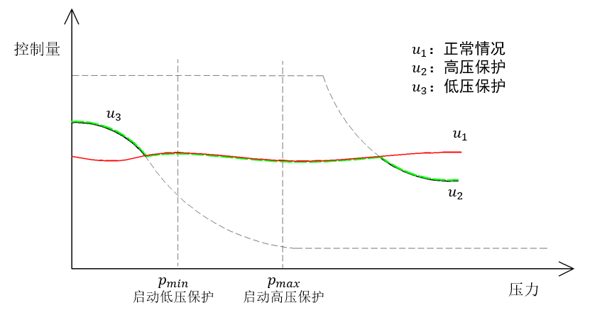


Slide 75
2．对变送器输出信号进行选择
这种系统的选择器装在控制器之前，对变送器输出信号进行选择。用于几个被控变量的给定值、控制规律都一样的场合。
干扰
被控量1
给定
控制器
执行器
对象
＋
被控量2
－
正常控制
变送器1
选择器
变送器2

Slide 76

例2 固定床反应器中热点温度的控制
反应器内固定床上装有催化剂以加速反应，而反应产生的热量若不及时被冷却液带走，温度过高会烧坏催化剂。因催化剂的老化、变质和流动等原因，固定床不同位置的温度可能不同。
在不同位置分别安装温度传感器，由选择器选出热点温度信号，送入控制器进行控制。
入料
反
T₁T
TC
＞
T₂T
反应器
T₃T
冷却液
反
产品

Slide 77
在此设备中，三点被控温度是串联关系。因此，控制系统方框图中对象特性可等效为串联的三段。
入料
反
T₁T
TC
＞
T₂T
反应器
T₃T
冷却液
反
产品
给定
被控量1
控制器
执行器
对象3段
对象2段
对象1段
＋
－
选择器
变送器3
变送器2
变送器1

Slide 78
4.2选择性控制系统的设计原则
选择性控制系统是多个常规控制系统的组合。与常规控制系统的设计相比，主要不同点是选择器的设计选型和调节器调节规律的确定。
1．选择器的选型
选择器有高值选择器HS与低值选择器LS两种。
先要根据调节阀的选用原则，确定调节阀的气开、气关形式，进而确定调节器的正、反作用方式，最后确定选择器的类型。确定的原则是：如果取代调节器的输出信号为高值时，则选择高值选择器；反之，则选择低值选择器。

Slide 79
例1 蒸汽压力与燃气压力的自动选择控制
由于燃气阀是正作用阀，防止燃气压力过高的选择器1就应当是低选，防止燃气压力过低的选择器2就应当是高选。
P₁T
蒸汽
正
反
P₁C
反
汽包
P₂C
选择器1
＜
反
P₃C
＞
选择器2
P₂T
P₃T
炉膛
正
燃气
锅炉给水

Slide 80
例2 固定床反应器中热点温度的控制
控制思路就是按最高点温度控制，所有的点的温度都不会超标，所以用高选器。
入料
反
T₁T
TC
＞
T₂T
反应器
T₃T
冷却液
反
产品

Slide 81
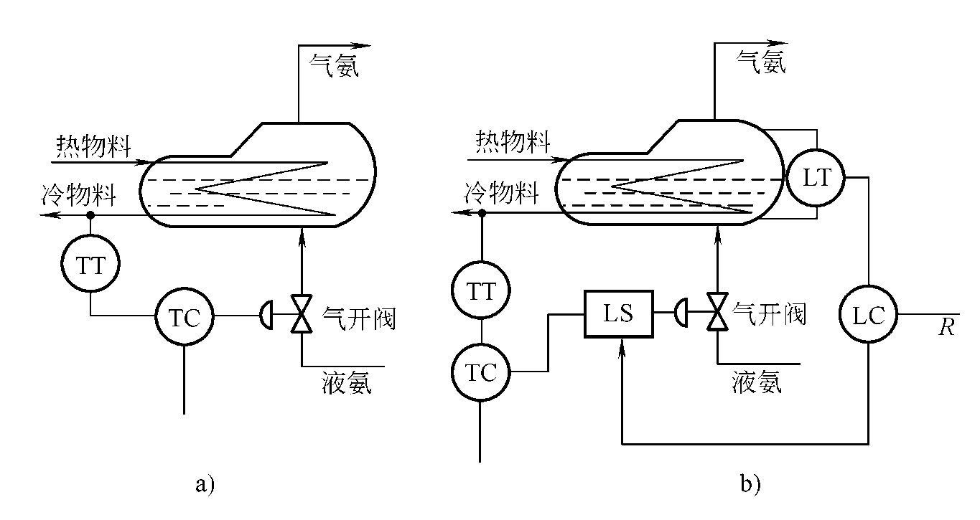
例3 液氨蒸发器防液位超限自动选择性控制系统
液氨蒸发器是一个换热设备，它利用液氨的汽化需要吸收大量的热来冷却流经管内的被冷物料。
正
反
反
正
液位不能过高而满溢，调节阀应选气开式。当液位的测量值超过设定值时，调节器的输出信号减小，要求选择器选中。显而易见，该选择器应为低值选择器。

Slide 82
2．调节器调节规律的确定
对于正常工况下运行的调节器，由于有较高的控制精度要求，可用PI调节或PID调节；对于取代调节器，一般只要求其迅速发挥保护作用，可用P调节。
P₁T
蒸汽
P
P₁C
PID
汽包
P₂C
选择器1
＜
P
P₃C
＞
选择器2
P₂T
P₃T
炉膛
正
燃气
锅炉给水

Slide 83
3．调节器参数整定
正常工作调节器的整定要求与常规控制系统相同，可按常规控制系统的整定方法进行整定。对于取代调节器，要求能及时产生自动保护作用，其比例度P应整定得小一些。
P₁T
蒸汽
P
P₁C
PID
汽包
P₂C
选择器1
＜
P
P₃C
＞
选择器2
P₂T
P₃T
炉膛
正
燃气
锅炉给水

Slide 84
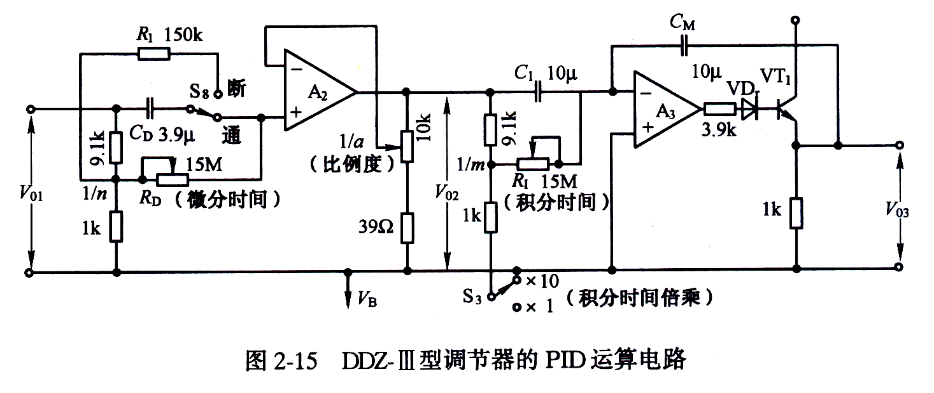
4．选择性控制系统中调节器抗积分饱和
选择性控制系统运行中，无论在正常工况下，还是在异常工况下，总是有调节器处于开环待命状态。
如果调节器使用了积分作用，当其处于开环待命状态时，偏差输入信号一直存在。
那么积分作用将使控制器的输出不断增加或减小，一直达到输出的极限值为止，这种现象称之为“积分饱和”。

Slide 85
抗积分饱和措施
抗积分饱和是调节器的一个附加功能，可供用户选择。在仪表中采用的方法有：
（1）PI-P法
用监测电路监测积分电容C_{M}两端电压。
当其接近饱和电压时，给C_{M}两端接通一个并联电阻，将积分电路改为比例电路。

Slide 86
（2）积分切除法
当控制器未被选中处于开环工作状态时，控制仪表内部电路自动切换到比例电路，或数字控制算法改为比例算法。
（3）限幅法
通过设置限幅电路，对积分电容两端电压加以限制。
限幅电路

Slide 87
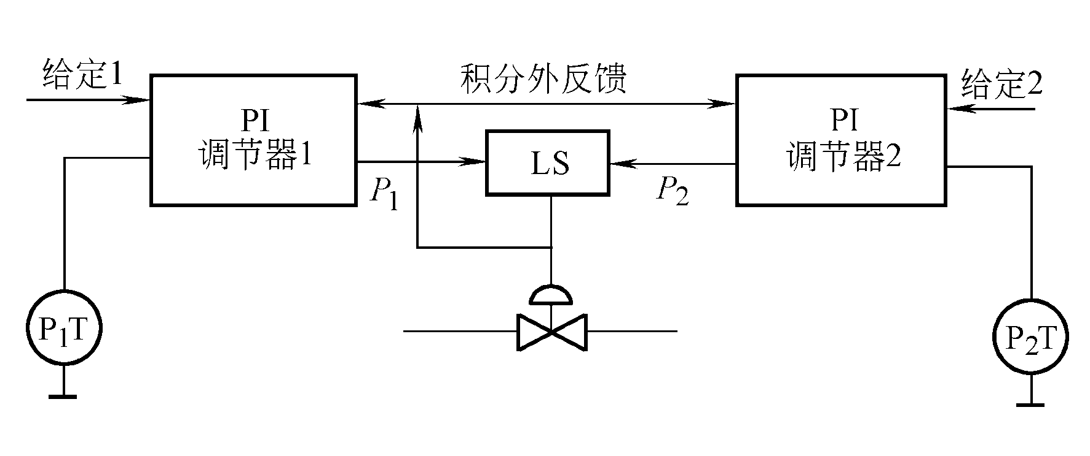
（4）外反馈法
调节器处在开环状态下不选用调节器自身的输出作反馈，而是用其他相应的信号作反馈以限制其积分作用的方法 。

Slide 88
总 结
控制系统 | 结构特点 | 控制特点
两控制器串联两闭合回路形成内外环
解决对象滞后大，干扰作用强而频繁，负荷变化大的问题
串级
前馈
开环控制
对特定干扰加补偿器
＋
反馈回路和开环的补偿回路叠加而成
在干扰频繁，对象有较大滞后时，对主要干扰加补偿器
反馈

Slide 89
控制系统 | 结构特点 | 控制特点
Simth预估补偿控制
利用预估器提前做出响应、提前控制
大滞后
单闭环
双闭环
变比值
实现几个流量参数
符合一定比例关系
比值
对两个有控制矛盾的被控参数，进行协调控制
均匀
简单均匀控制
串级均匀控制

Slide 90
控制系统 | 结构特点 | 控制特点
一个控制器
对多个控制阀
实现多个操
纵量协调操作
分程
多个控制回路
对一个控制阀
实现多个被控参
数选择控制
选择

Slide 91
思考题
1．什么是比值控制?有哪些类型？如何计算比值？
2．有些过程为什么要用均匀控制？
3．什么是选择性控制？与简单控制系统相比，
结构上有什么不同？
4．选择性控制系统有哪些类型？各有什么特点？

Slide 92
5．什么是分程控制系统？何时需采用这种系统？
6．分程控制系统区别于一般的简单控制系统的最大特点是什么？
7．分程控制系统可以应用于哪些场合？请分别举例说明其控制过程。
8．采用两个控制并联的分程控制系统为什么能扩大控制阀的可调范围？

